Slide 1
Songskill: A System for Continuous, Emotionally-Adaptive Music Generation by B.T. Franklin (USA)
Opracowanie:
Joanna Ziobrowska FAIS UJ 2018

Slide 2
Poruszana problematyka
Stworzenie systemu generującego muzykę
Wywołanie pożądanego wrażenia emocjonalnego
Generacja muzyki „w tle” m. in. dla gier komputerowych czy spotkań/imprez towarzyskich

Slide 3
Muzyka a emocje
Wywoływanie
(ang. evocation)
Przekazywanie
(ang. conveyance)
Proces wywołania konkretnej emocji
w słuchaczu
STAN EMOCJONALNY
Są emocje, których nie umiemy celowo wywołać
Niemożliwa do przewidzenia odpowiedz emocjonalna słuchacza
Proces zakomunikowania słuchaczowi konkretnej emocji
PRZEKAZ INFORMACJI
Prawie wszystkie emocje mogą być zakomunikowane
Odpowiedź emocjonalna słuchacza jest ignorowana

Slide 4
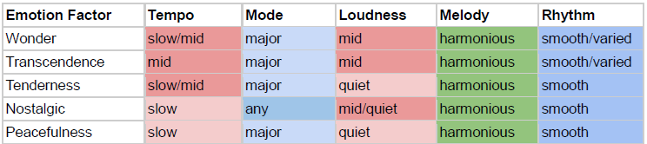
Muzyka a emocje vol. 2
Wspólny punkt odniesienia tych dwóch procesów
Przekaż emocję, a wywołanie jej zostaw słuchaczowi czyli sympathetic response

Slide 5
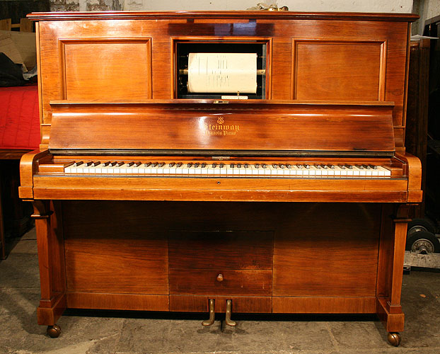
Zapis strukturalny
Playback engine na wzór pianoli: każdy beat zapisywany jako 4 „wiersze”, każdy z nich zawiera zestaw instrukcji m. in. ustaw konkretne tempo odtwarzania

Slide 6
Schemat generacji
Pattern złożony Sections, każda posiada identyfikator oraz określnie, jak bardzo ma być podobna do poprzedniej
Zapamiętywane są najczęściej używane elementy muzyczne
Na raz generowana jest jedna sekcja
Następujące po sobie akordy i nuty generowane są na podstawie prawdopodobieństwa

Slide 7
Podsumowanie
Proces generacji przypomina proces tworzenia nowego utworu przez kompozytora
Efekt „jam session”
Każdą generację poprzedza odpytanie o aktualnie ustawione parametry => emotion conveyance, ale nie tylko!

Slide 8
Dziękuję za uwagę.

